Slide 1



TRƯỜNG TIỂU HỌC ĐỨC GIANG
TIẾNG VIỆT
Lớp 1

Slide 2
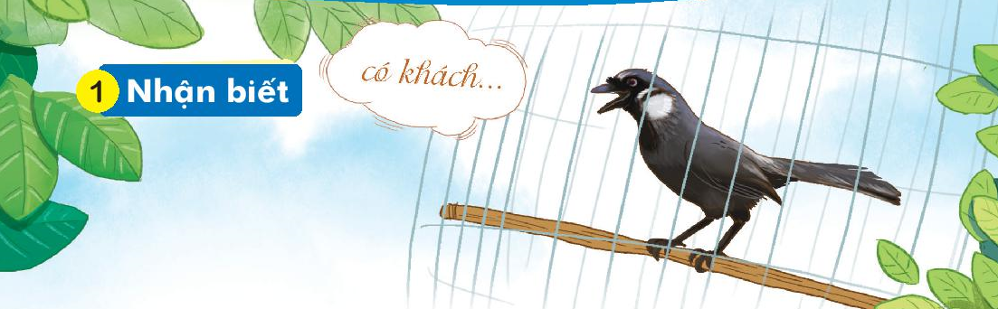
Bài 69: ươi - ươu
Chim khướu biết bắt chước tiếng người.
ướu
ười

Slide 3
ươi
ươ
ươu
ươ
ng
ươi
người

Slide 4
bưởi cười
lưới mười
bướu hươu
khướu rượu

Slide 5
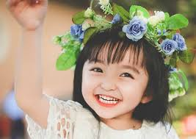
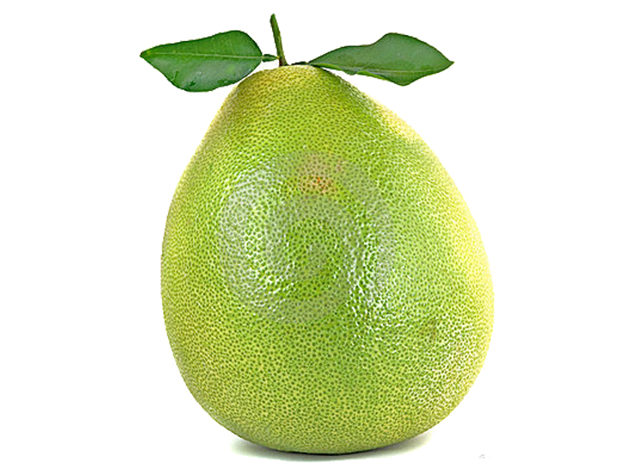
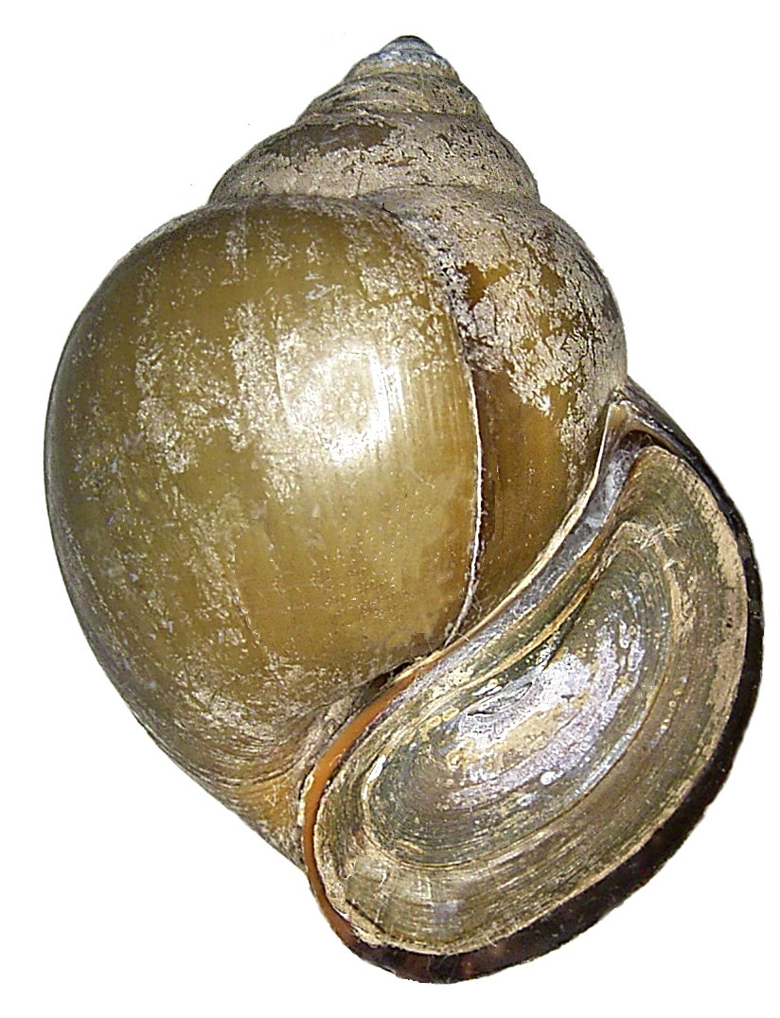
tươi cười
quả bưởi
ốc bươu

Slide 6
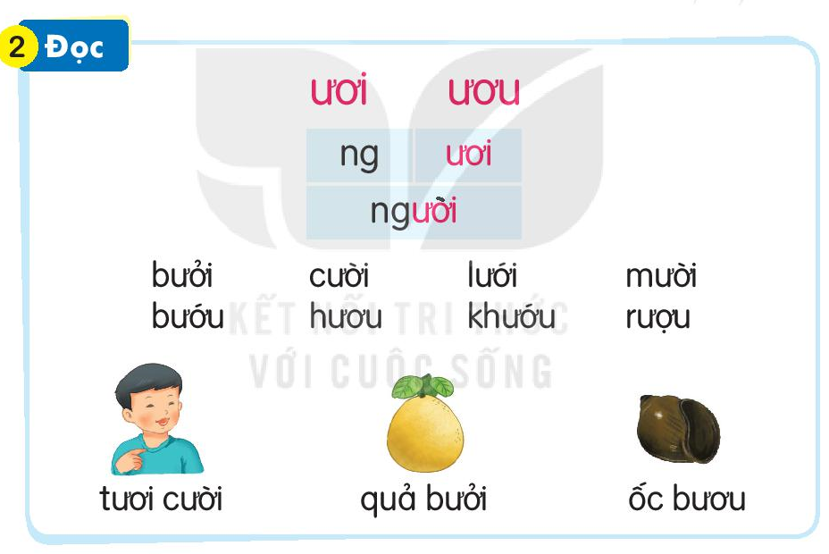

Slide 7

THƯ GIÃN

Slide 8

Viết bảng con

Slide 9
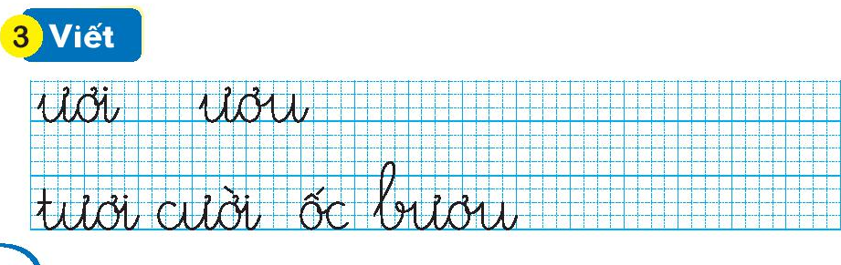

Slide 10


Slide 11
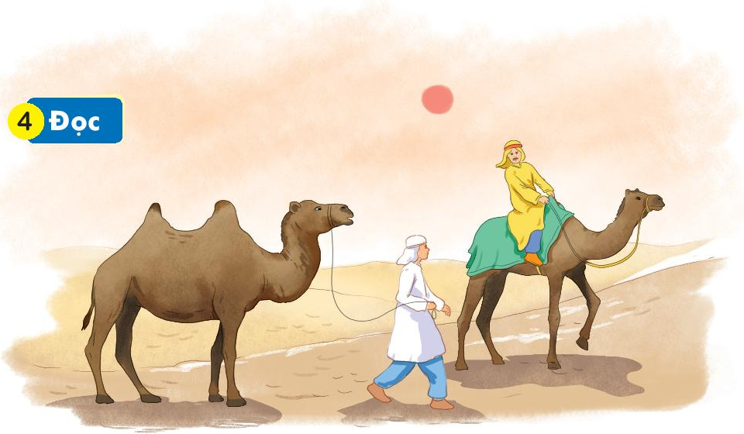
Lạc đà là con vật đặc biệt. Nó có cái bướu to trên lưng. Bướu của lạc đà là nơi dự trữ chất béo. Nhờ thế, nó có thể sống qua nhiều ngày mà không cần ăn uống. Lạc đà giúp con người băng qua những vùng sa mạc khô cằn.

Slide 12
1
2
Lạc đà là con vật đặc biệt. Nó có cái bướu to trên lưng. Bướu của lạc đà là nơi dự trữ chất béo. Nhờ thế, nó có thể sống qua nhiều ngày mà không cần ăn uống. Lạc đà giúp con người băng qua những vùng sa mạc khô cằn.
3
4
5

Slide 14
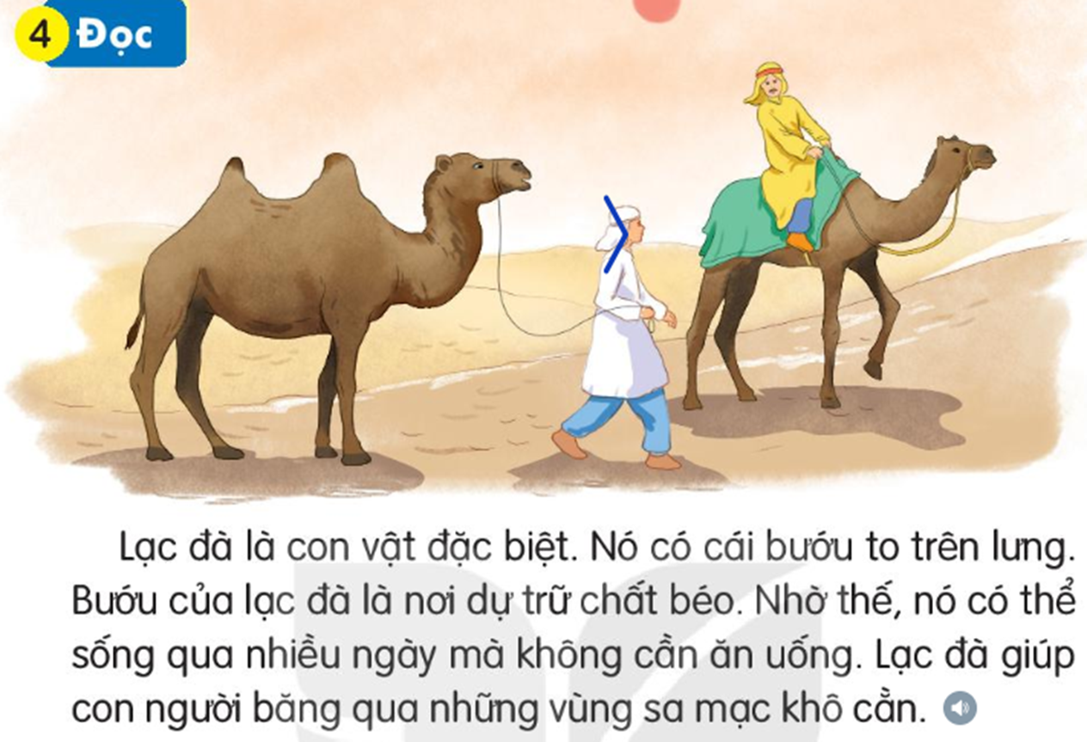

Slide 15
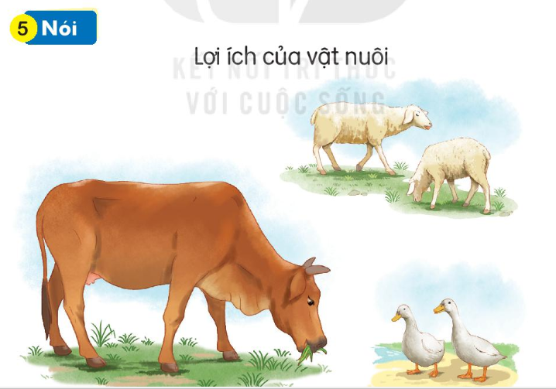

Slide 16

Chúc các em chăm ngoan học giỏi

